Slide 1
Atelier CodeBug

Slide 2
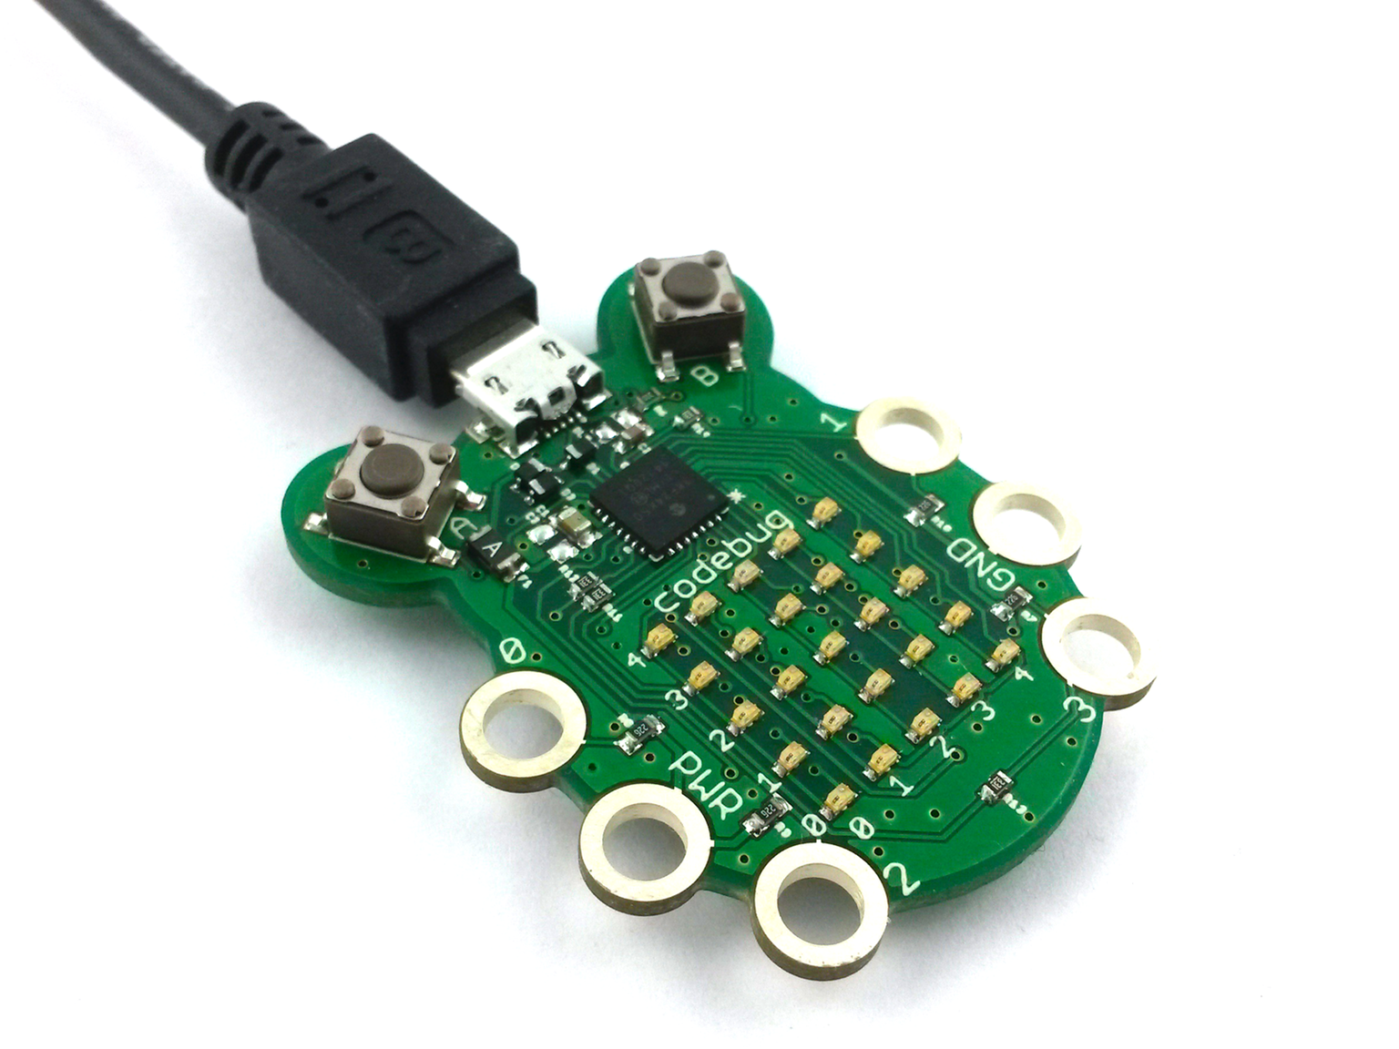
CodeBug? C’est quoi?
Un ordinateur !

Slide 3
Ecran: 5x5 Pixels

Slide 4
Clavier: deux boutons
B
A

Slide 5
Connectique: quatre entrées/sorties
1
0V
3
0
+5V
2

Slide 6
Réseau: une connexion USB

Slide 7
Et un processeur !

Slide 8
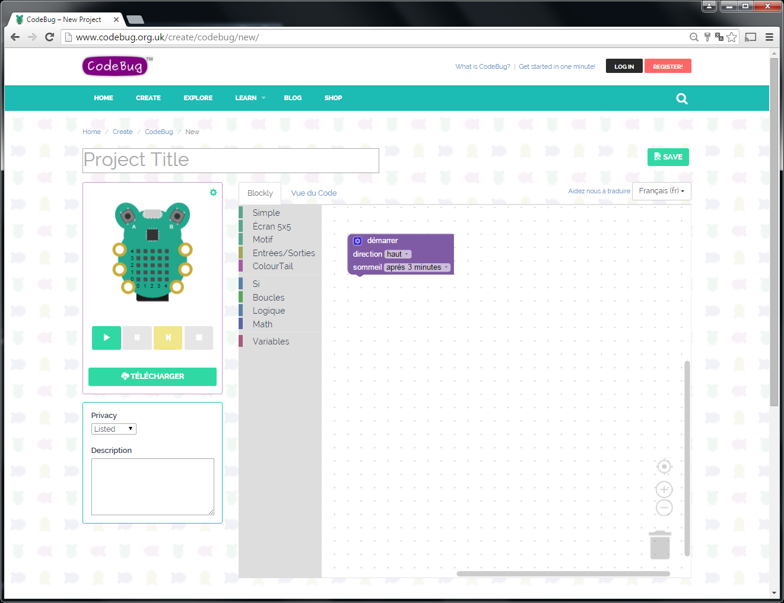
Programmation www.codebug.org.uk

Slide 9
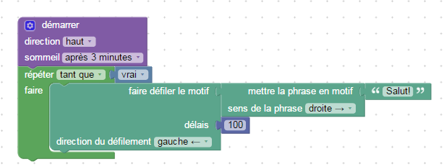
Challenge #1 « Salut ! »
3
4
2
1
Motif
Boucles
Motif

Slide 10
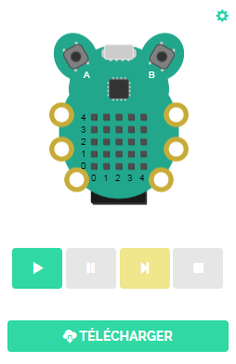
Simulation

Slide 11
CodeBug [1/2]
1. Téléchargement du programme

Slide 12
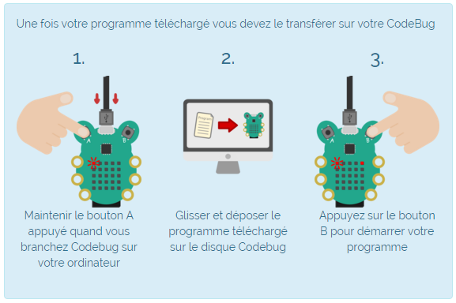
CodeBug [2/2]
2. Transfer vers le CodeBug

Slide 13
Challenge #2 Badge

Slide 14
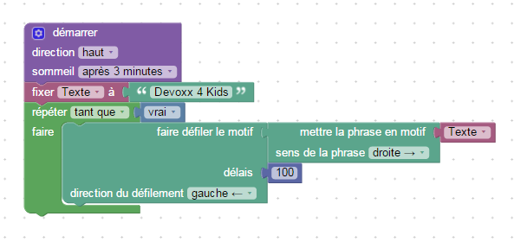
Challenge #2 Badge
Variables

Slide 15
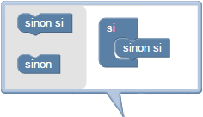
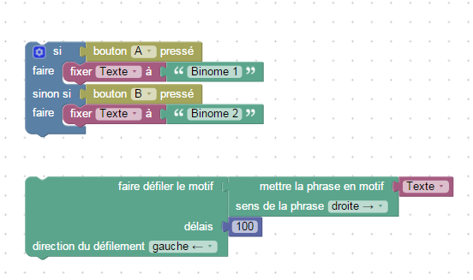
Challenge #2 Badge
Entrées/Sorties
Si

Slide 16
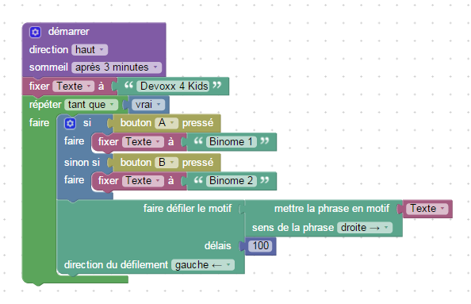
Challenge #2 Badge
http://goo.gl/BhKn3r

Slide 17
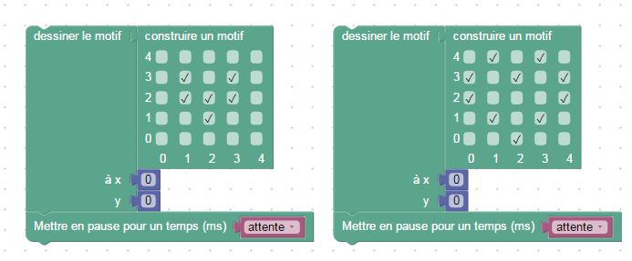
Challenge #3 Animation
Motif
Motif
Simple

Slide 18
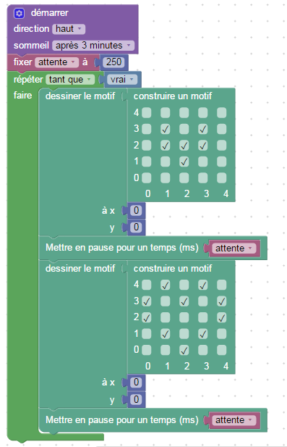
Challenge #3 Animation
Math
http://goo.gl/MjWLKo

Slide 19
Challenge #3 [+] Animation
Plus rapide
Plus lent

Slide 20
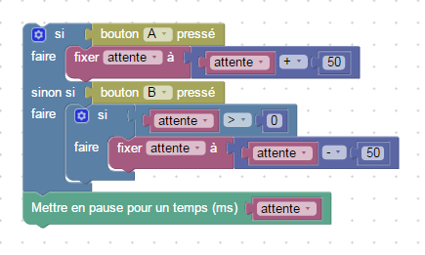
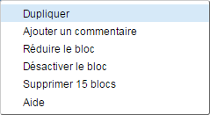
Challenge #3 [+] Animation
http://goo.gl/fzECGp

Slide 21

Challenge #4 Plus un geste !

Slide 22
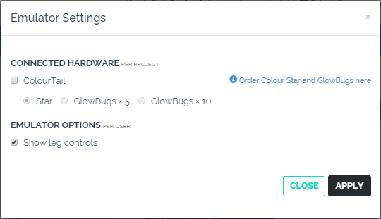
Challenge #4 Plus un geste !
1
2
3

Slide 23
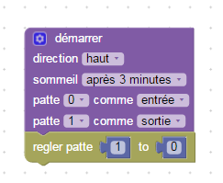
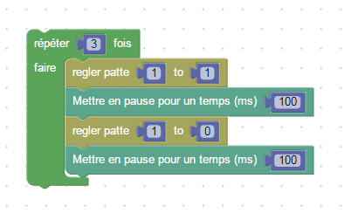
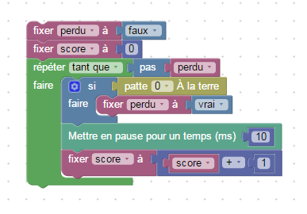
Challenge #4 Plus un geste !
http://goo.gl/lovqPx

